Slide 1
7.2.2 89C51/S51串行口的应用
89C51/S51串行口的工作主要受串行口控制寄存器SCON的控制，另外，也受到电源控制寄存器PCON的影响。SCON寄存器用来控制串行口的工作方式、接收允许和附加位等。
89C51/S51单片机串行口具有四种工作方式.

Slide 2
1、串行口方式0的应用
89C51/S51单片机串行口在方式0时是同步操作。
外接串入——并出或并入——串出器件，可实现I/O的扩展。
串行口方式0的数据传送可以采用中断方式，也可以采用查询方式。无论哪种方式，都要借助于TI或RI标志。
发送时
利用TI置位后引起中断申请，在中断服务程序中发送下一组数据；
或者通过查询TI的值，直到TI为1后结束查询，进入下一个字符的发送。
接收时
由RI引起中断或对RI查询来决定何时接收下一个字符。
初始化
在开始串行通信前，先对SCON寄存器初始化，设置工作方式。在方式0中，（SCON）=00H。

Slide 3
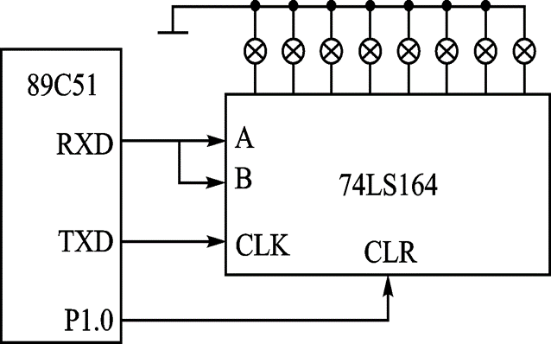
1、串行口方式0的应用
例7-2：用89C51/S51串行口外接74LS164串入——并出移位寄存器扩展8位并行口；8位并行口的每位都接一个发光二极管，要求发光二极管从左到右以一定延迟轮流显示，并不断循环。设发光二极管为共阴极接法，如图7-17所示。
串入并出电路

Slide 4
解：
如何控制LED？
点亮1位？
相应位置1
延时
依次点亮？
修改置1的位
控制LED的程序如何执行
数据串行发送采用中断方式；
显示的延迟通过调用延时子程序DELAY来实现。

Slide 5
程序清单：
用查询法能实现吗？
ORG 0000H ;主程序入口
AJMP START
ORG 0023H ;串行口中断入口
AJMP SBR ;转入串行口中断服务程序
ORG 2000H ;主程序起始地址
START: MOV SCON ,#00H ;串行口方式0初始化
SETB EA
SETB ES
CLR P1.0 ;关闭全部LED
SETB P1.0
MOV A ,#80H ;最左一位发光二极管先亮
MOV SBUF，A ;开始串行输出
LOOP : SJMP $ ;等待中断
SBR : ACALL DELAY ;显示延迟一段时间
CLR TI ;清发送中断标志
RR A ;准备右边一位显示
MOV SBUF , A ;再一次串行输出
RETI ;中断返回

Slide 6
1、串行口方式0的应用
用方式0加上并入——串出移位寄存器可扩展一个8位并行输入口。
移位寄存器必须带有预置/移位的控制端，由单片机的一个输出端子加以控制，以实现先由8位输入口传输数据到移位寄存器，然后再从单片机的串行口输入到接收缓冲器，最后再读入到CPU中。

Slide 7
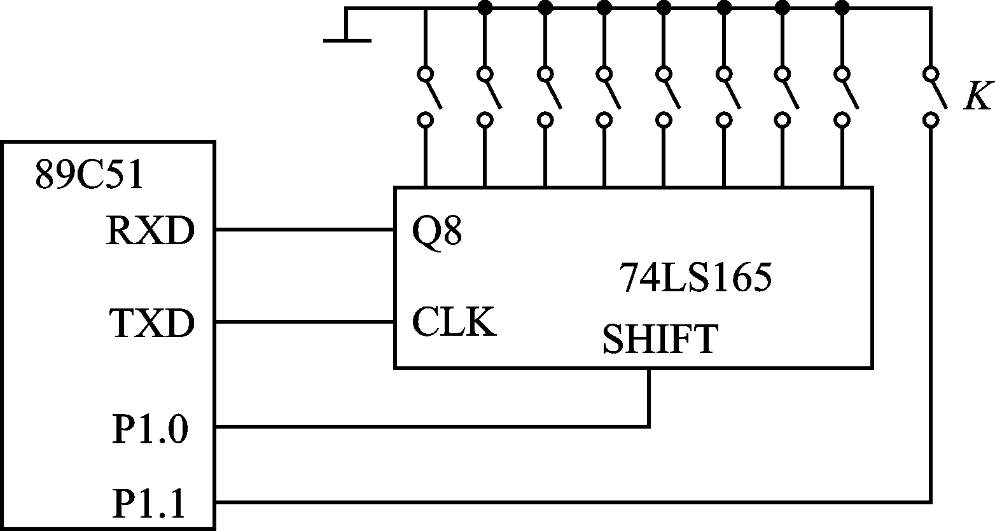
1、串行口方式0的应用
例7-3：用89C51/S51串行口外加移位寄存器165或166扩展8位输入口，输入数据由8个开关提供，另有一个开关K提供联络信号。当K=0时，表示要求输入数据，输入的8位为开关量，提供子程序的输入信号。
图7-18 并入串出电路

Slide 8
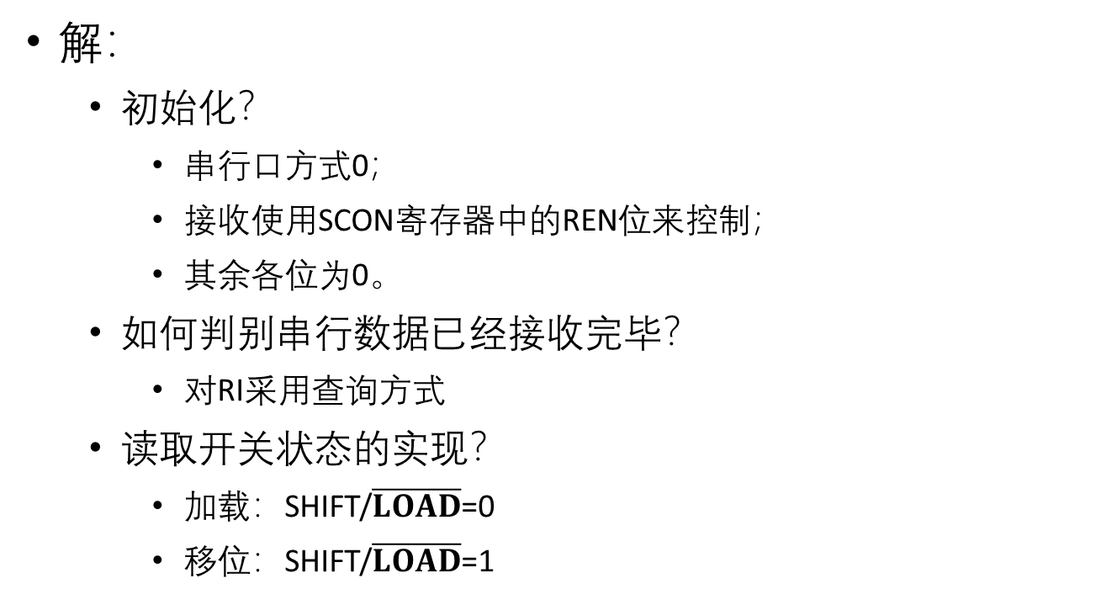
1、串行口方式0的应用
SM0 | SM1 | SM2 | REN | TB8 | RB8 | TI | RI
解：
初始化？
串行口方式0；
接收使用SCON寄存器中的REN位来控制；
其余各位为0。
如何判别串行数据已经接收完毕？
对RI采用查询方式
读取开关状态的实现？
加载：SHIFT/$\overline{LOAD}$=0
移位：SHIFT/$\overline{LOAD}$=1

Slide 9
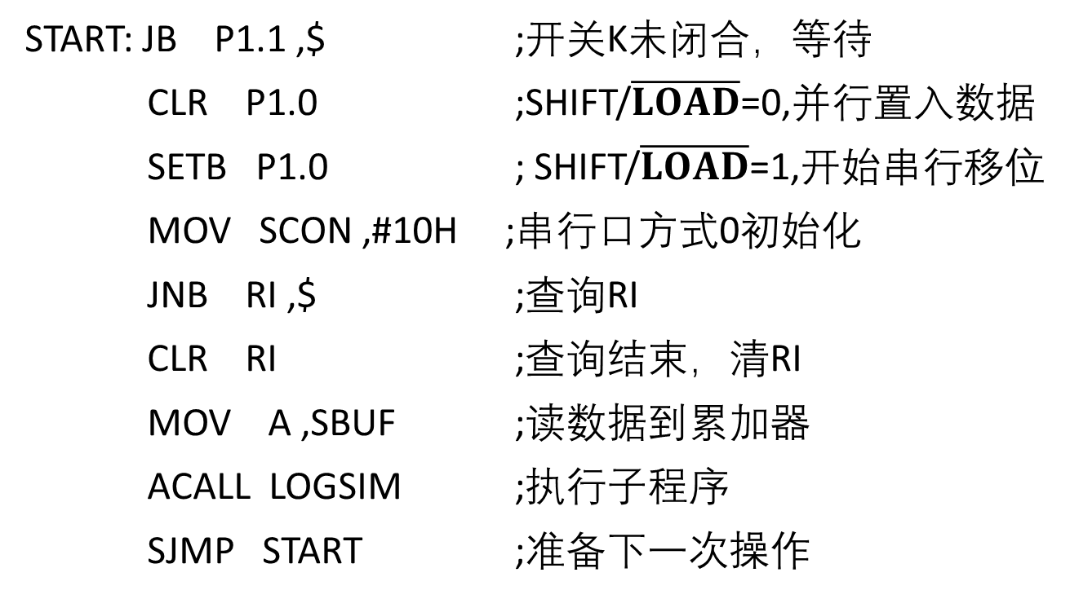
程序清单
START: JB P1.1 ,$ ;开关K未闭合，等待
CLR P1.0 ;SHIFT/$\overline{LOAD}$=0,并行置入数据
SETB P1.0 ; SHIFT/$\overline{LOAD}$=1,开始串行移位
MOV SCON ,#10H ;串行口方式0初始化
JNB RI ,$ ;查询RI
CLR RI ;查询结束，清RI
MOV A ,SBUF ;读数据到累加器
ACALL LOGSIM ;执行子程序
SJMP START ;准备下一次操作

Slide 10
2、串行口方式1的发送和接收
例7-4：89C51/S51串行口按双工方式连续收发ASCII字符，最高位用来作奇偶校验位，采用奇校验方式，要求传送的比特率为1200b/s。编写有关的通信程序。
解：
串口工作方式？
7位ASCII码加1位奇校验共8位数据，可采用串行口方式1。

Slide 11
解
校验的实现方法？
利用PSW中的校验位P
89C51/S51单片机的奇偶校验位P反映累加器A中1的数目的奇偶性，为奇数时，P=1。
应将P的值取反以后放入ASCII码最高位，满足奇校验的要求。

Slide 12
解
双工通信的实现方法？
双工通信要求收、发能同时进行，51单片机的串行接口电路支持全双工通信方式，需要设置SCON寄存器，允许接收。
数据传送用中断方式进行，响应中断以后，通过检测是RI置位还是TI置位来决定CPU是进行发送操作还是接收操作，并清除TI或RI标志。
发送和接收都通过调用子程序来完成，设发送数据存储区的首地址为20H，接收数据区的首地址为40H；

Slide 13
解
如何获得所需的通信速率？
fosc为6MHz，通过查波特率初值（表7-2）可知定时器的初装值为F3H。定时器T1采用工作模式2，可以避免计数溢出后用软件重装定时初值的工作。

Slide 14
程序清单：主程序
SM0 | SM1 | SM2 | REN | TB8 | RB8 | TI | RI
START: MOV TMOD ,#20H ;定时器1设为模式2
MOV TL1 , #0F3H ;定时器初值
MOV TH1 ,#0F3H ;8位重装值
SETB TR1 ;启动定时器1
MOV SCON ,#50H ;设置为方式1，REN=1
MOV R0 ,#20H ;发送数据区首址
MOV R1 ,#40H ;接收数据区首址
ACALL SOUT ;先输出一个字符
SETB ES
SETB EA
SJMP $ ;等待中断
D7 D6 D5 D4 D3 D2 D1 D0
GATE
C/ T
M1 M0
GATE
C/ T
M1 M0

Slide 15
发送子程序
SOUT: CLR TI
MOV A , @R0 ;取发送数据到A
MOV C, P ;奇偶标识赋予C
CPL C ;奇校验
MOV 0E7H, C
INC R0 ;修改发送数据指针
MOV SBUF, A ;发送ASCII码
RET ;返回

Slide 16
中断服务程序
ORG 0023H ;串行口中断入口
AJMP SBR1 ;转至中断服务程序
ORG 0100H
SBR1: JNB RI, SEND ;TI=1,为发送中断
ACALL SIN ;RI=1,为接收中断
SJMP NEXT ;转至统一的出口
SEND:
ACALL SOUT ;调用发送子程序
NEXT:
RETI ;中断返回

Slide 17
接收子程序
SIN: CLR RI
MOV A ,SBUF ;读出接收缓冲区内容
MOV C ,P ;取出校验位
JNC ERROR ;奇校验
ANL A ,#7FH ;删去校验位
MOV @R1 ,A ;读入接收缓冲区
INC R1 ;修改接收数据指针
RET ;返回
ERROR: …

Slide 18
例7-5
由串行口接收带奇偶校验位的数据块。采用查询方式，接收器把接收到的32B数据存放在20H-3FH单元内，波特率同上，若奇偶校验出错则置进位位为1。

Slide 19
程序清单-主程序
采用查询方式
MOV SCON ,#01010000B ;设串口方式1，允许接收
MOV TMOD ,#20H ;设置定时器T1为模式2
MOV TL1 ,#0F3H ;初值，波特率为1200b/s
MOV TH1 ,#0F3H
SETB TR1 ;启动T1运行
MOV R0 ,#20H
MOV R7 ,#32 ;数据块长度
LOOP: ACALL SP-IN ;调接收一帧子程序
JC ERROR ;校验，由SP-IN中“CPL C”结果决定
MOV @R0 ,A ;存放接收的数据
INC R0
DJNZ R7 ,LOOP
……

Slide 20
接收一帧子程序
SP-IN: JNB RI ,$ ;RI由硬件置位
CLR RI ;软件清除RI
MOV A ,SBUF
MOV C ,P ;保存奇校验位
CPL C ;
ANL A ,#7FH ;去掉奇校验位
RET
ERROR: （略）

Slide 21
例7-6：利用串行口和堆栈技术发送字符串常量（存储在程序存储器中），通信速率为9600b/s, fosc=11.059MHz.
解：
假设字符串是发送给CRT终端的，以回车符（CR）和换行符（LF）开始，以换码符（ESC）为结尾。
如何利用堆栈技术发送存放在程序存储器内的字符串常量？
调用子程序时，CPU自动将程序计数器PC的内容保存在堆栈中，可以利用该机制，获得调用指令下面的存储单元的地址。
ACALL/1
ACALL/2
CR
LF
‘S’
…
ESC
如何获得程序存储器中的内容？

Slide 22
主程序
CR EQU 0DH ;ASCII回车符
LF EQU 0AH ;ASCII换行符
ESC EQU 1BH ;ASCII换码符
……
MOV TMOD ,#20H ;设置定时器T1为模式2
MOV TL1 ,#0FDH ;设波特率位9600b/s (fosc=11.059MHz)
MOV TH1 ,#0FDH
SETB TR1 ;启动T1运行
MOV SCON ,#01000000B ;设置串行口方式1
ACALL XSTRING
DB CR ,LF
DB ‘NU&BIAA’ ;字符串常量
DB ESC
……

Slide 23
“子程序”
注意次序！
XSTRING: POP DPH ;把第1个字符的地址装入DPTR
POP DPL
XSTR-1: CLR A ;设偏移量为零
MOVC A ,@A+DPTR ;取第1个字符
XSTR-2: MOV SBUF ,A ;启动一帧发送过程
JNB TI ,$ ;等待发送一帧完
CLR TI
INC DPTR ;指向下一字符
CLR A ;偏移量为0
MOVC A , @A+DPTR ;取下一字符
CJNE A , #ESC, XSTR-2 ;读到ESC符时停止发送
MOV A , #1
JMP @A+DPTR ;返回执行ESC符后的一条指令
XSTRING开始的程序段形式上并不构成一个完整的子程序，没有使用指令RET，而是使用间接转移指令JMP返回主程序。
能采用常规的返回方式吗？

Slide 24
3、串行口方式2、方式3的发送和接收
串行口方式 2与方式 3基本一样（只是波特率设置不同），接收／发送 11位信息：
开始为l位起始位（0），中间8位数据位，数据位之后为1位程控位（由用户置SCON的TB8决定），最后是1位停止位（1）。只比方式1多了1位程控位。

Slide 25
例7-7：用第9个数据位作奇偶校验位，编制串行口方式2的发送程序
要求
将片内RAM 50H～5FH中的数据通过串行通信接口发送；串行口设定为方式2状态，采用偶校验方式，TB8作奇偶校验位。
解：
在数据写入发送缓冲器之前，先将数据的奇偶位P写入TB8，这时，第9位数据作奇偶校验用。
可以采用查询法或中断法

Slide 26
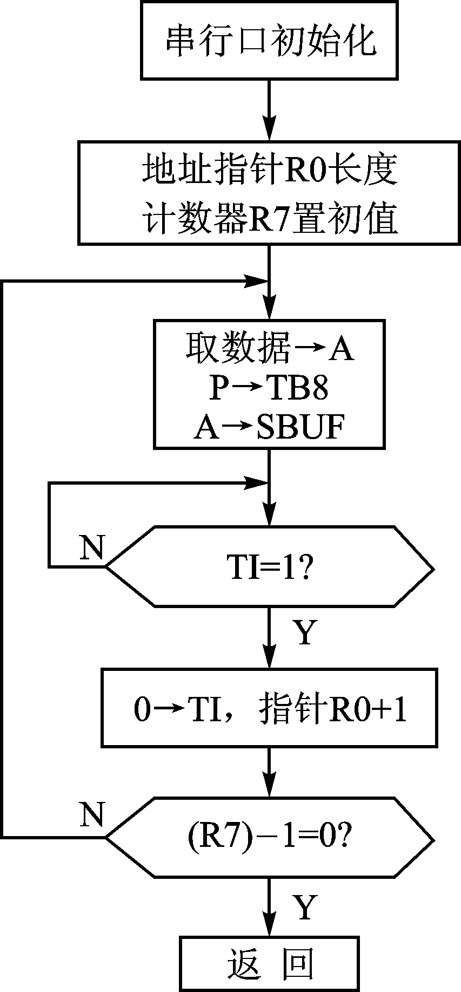
流程图（查询法）

Slide 27
程序清单
SM0 | SM1 | SM2 | REN | TB8 | RB8 | TI | RI
TRT: MOV SCON ,#80H ;方式2设定
MOV PCON ,#80H ;取波特率为fosc/32
MOV R0 ,#50H
MOV R7 ,#10H ;数据长度10H→R7
LOOP: MOV A ,@R0 ;取数据→A
MOV C ,PSW.0 ;P→TB8
MOV TB8 ,C
MOV SBUF ,A ;数据→SBUF,启动发送
WAIT: JBC TI ,CONT ;判断发送中断标志
SJMP WAIT
CONT: INC R0
DJNZ R7 ,LOOP
RET

Slide 28
流程图（中断法）
开始
TI清零
主程序
读取下一字节
开始
传送校验位
初始化
发送一个字节
发送第一个字节
发送完毕？
N
循环等待
Y
关闭中断
中断服务程序
返回

Slide 29
程序清单（中断法）
ORG 0000H
AJMP MAIN ;
ORG 0023H
AJMP SERVE ;
ORG 0100H ;主程序
MAIN:
MOV SCON ,#80H
MOV PCON ,#80H
MOV R0 ,#50H
MOV R7 ,#0FH
SETB ES ;
SETB EA ;开中断
MOV A ,@R0
MOV C ,PSW.0 ; MOV TB8 ,C
MOV SBUF ,A ;发送 SJMP $
间接传送

Slide 30
中断服务程序
如何改为先判断是否完成发送？
SERVE:
CLR TI ;清除发送中断标志
INC R0 ;修改数据地址
MOV A ,@R0
MOV C ,PSW.0 ;P→C
MOV TB8 ,C
MOV SBUF ,A ;发送数据
DJNZ R7 ,ENDT ; 若未发 送完， 则转ENDT
CLR ES ;若发送完，则禁止串行口中断
ENDT:
RETI ;中断返回
END

Slide 31
例7-8 编制一个串行口方式2接收程序，按偶校验核对奇偶校验位。
解：
在方式2、方式3的发送过程中，将数据和附加在TB8中的奇偶位一同发向对方。接收数据的一方应设法取出该奇偶位进行核对。
如何判断接收数据是否正确？

Slide 32
源程序
当接收到一个字符时，从SBUF转移到ACC中时会产生接收端的奇偶值，而保存在RB8中的值为发送端的奇偶值，两个奇偶值应相等，否则接收字符有错。发现错误要及时通知对方重发。
RRR: MOV SCON ,#90H ;选方式2，并允许接收（REN=1）
LOOP: JBC RI ,RECEIV ;等待接收数据并清RI
SJMP LOOP
RECEIV: MOV A ,SBUF ;将接收到的字符取出后，送到ACC。注意，
;传送指令影响PSW， 产生接收端的奇偶值
JB PSW.0 ,ONE ;判断接收端的奇偶值
JB RB8 ,ERR ;判断发送端的奇偶值
SJMP RIGHT
ONE: JNB RB8 ,ERR
RIGHT: …… ;接收正确
……
ERR: …… ;接收有错
SM0 | SM1 | SM2 | REN | TB8 | RB8 | TI | RI

Slide 33
例7-9
编写一个接收程序，将接收的16字节数据送入片内RAM的5OH—5FH单元中，设串行口工作于方式 3，波特率为2400b/s。按偶校验核对奇偶校验位。
解：
方式3为11位异步通信方式，波特率取决于T1的溢出率。当晶振为11.059MHz，波特率为2400b/s时，取SMOD=0。查 表7－2可以确定T1的初值为0F4H 。
使用查询法实现连续的数据接收

Slide 34
源程序(1/2)
SM0 | SM1 | SM2 | REN | TB8 | RB8 | TI | RI
RECV: MOV TMOD ,#20H ;设T1工作于模式
MOV TH1 ,#0F4H ;赋循环计数初值
MOV TL1 ,#0F4H ;赋计数值
SETB TR1 ;启动定时器TI
MOV R0 ,#50H ;首地址送R0
MOV R7 ,#10H ;数据长度送R7
MOV SCON ,#0D0H ;串行口工作与方式3，可接收
MOV PCON ,#00H ;设SMOD=0
WAIT: JBC RI ,PR1 ;接收完一帧数据，清RI，转PR1
SJMP WAIT ;否则等待
PR1: MOV A ,SBUF ;读入数据

Slide 35
源程序(2/2)
JNB P ,PNP ;P=0，转PNP
JNB RB8 ,PER ;P=1，RB8=0，转出错处理
SJMP RIGHT
PNP: JB RB8 ,PER ;P=0，RB8=1，转出错处理
RIGHT: MOV @R0 ,A ;数据送内存
INC R0 ;修改地址指针
DJNZ R7 ,WAIT ;数据未接收完，继续接收下一个数据
CLR PSW.5 ;置正确接收完毕标志F0=0
RET
PER: SETB PSW.5
RET

